Slide 1
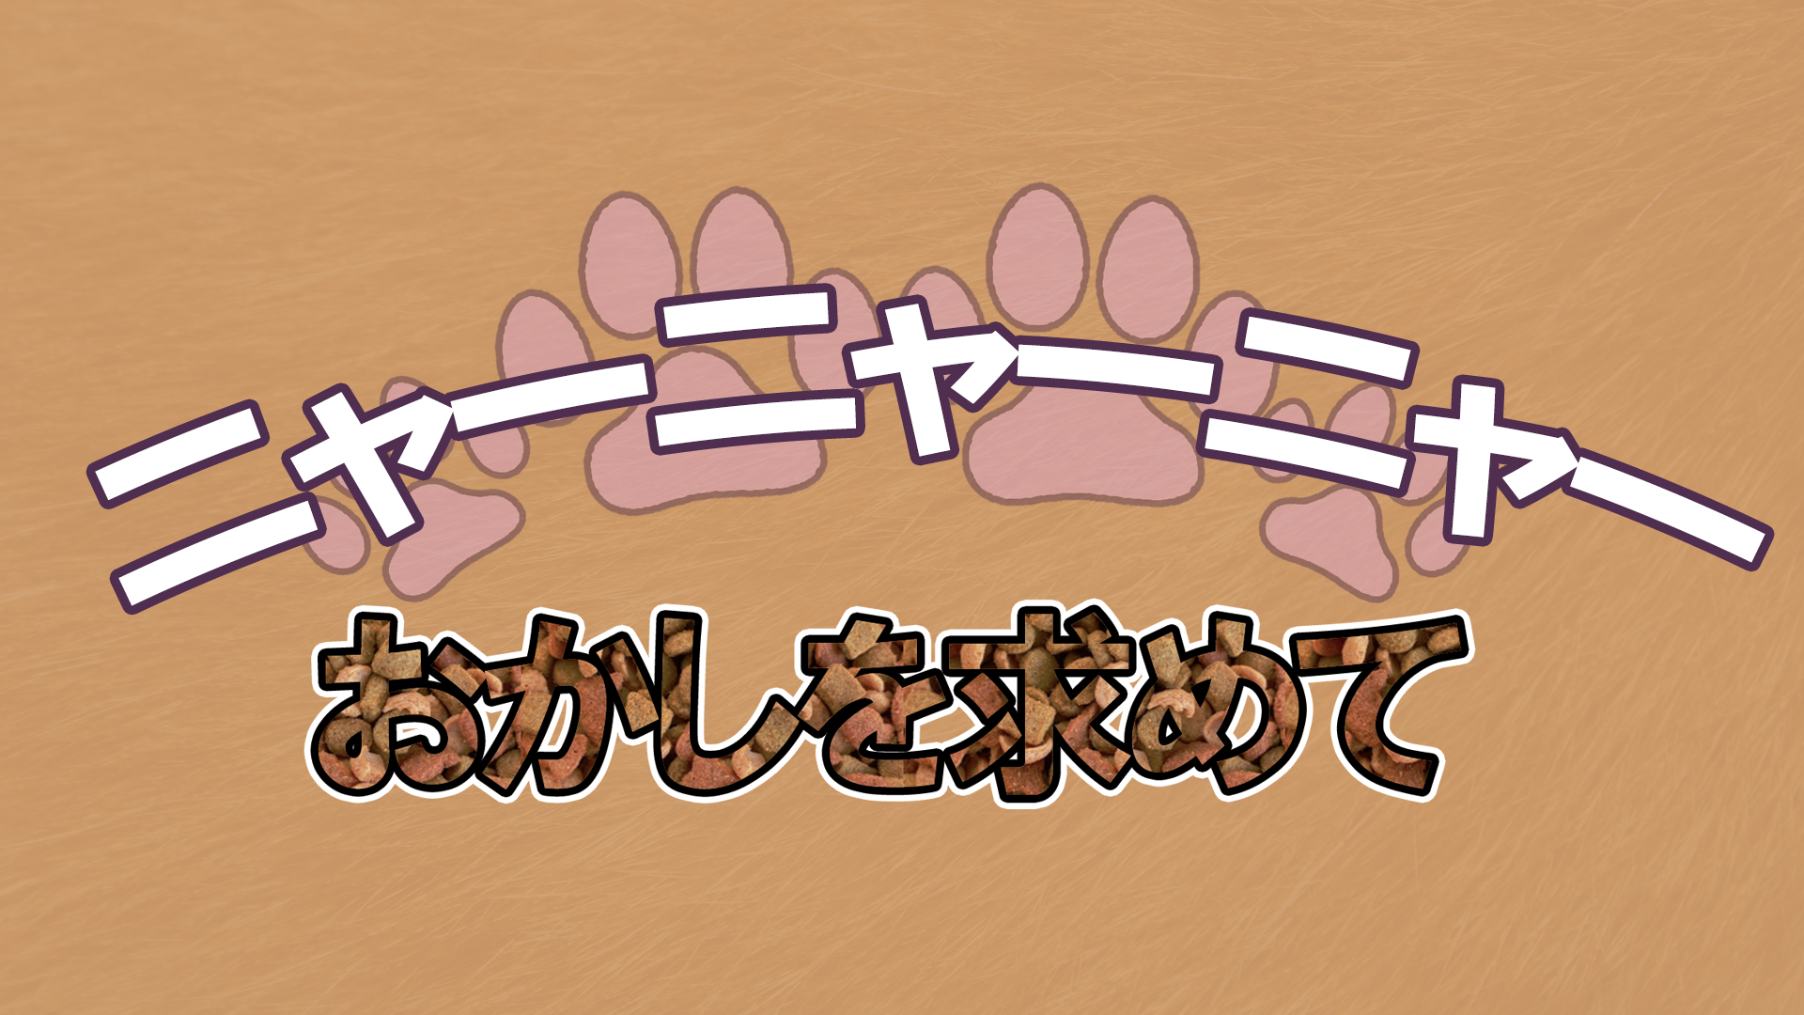
TEAM B
３Dアクションシューティング
リーダー：増澤未来
企画書：吉田飛空

Slide 2
コンセプト
かわいい世界観で普段ゲームしない人でも簡単に遊べるゲーム
Point１
お菓子
Point２
ネコ
Point３
2人協力プレイ

Slide 3
世界観とゲームの目的
家から帰ってきたら、ネズミがお菓子を運んでいる！
全部のお菓子を回収すべく、ネズミ達との戦いが始まる！！
2人協力プレイで、協力しながらネズミを倒し、お菓子を回収しつつ、最後の部屋まで行きボスのドブネズミを倒せ！
兄弟設定
写真
敵

Slide 4
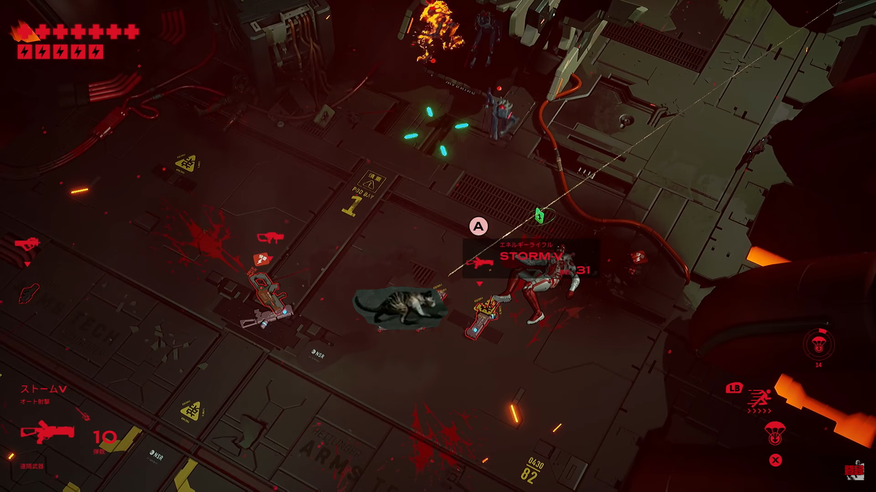
ゲーム画面イメージ
ゲーム画面は画面全体見やすく初心者でもわかりやすいようにシンプルに！
スコア
現在のスコア表示
最後にランキングに更新
体力ゲージ
プレイヤーの体力を表示します。
ゲージが無くなるとゲームオーバー
タイム
残り時間の表示。
(いまのところはそれぐらい)
UI
なんのボタンを押したらなにが使えるか

Slide 5
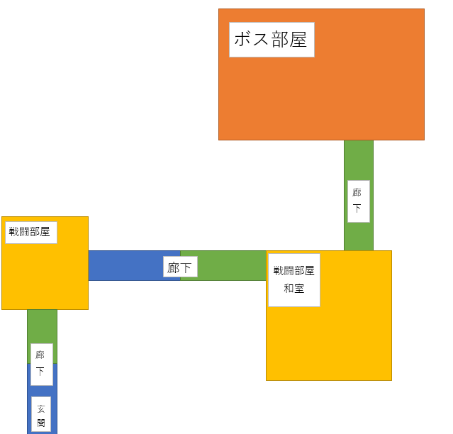
マップ詳細
簡単なルートでみんなに遊んでもらえるよう設計
予想プレイ時間は４分

Slide 6
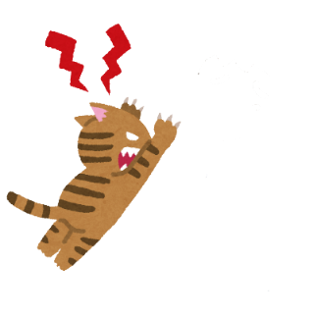
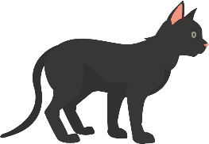
ゲームシステム１
・戦い方
向かってくるネズミ
回りにネズミがいるなら範囲攻撃がおすすめだ！
逃げるネズミ
泣き声かダッシュで詰めて攻撃だ！
ネコの所に攻撃を仕掛けてくる。逃げるネズミをカバーしてくる！！
お菓子を持っているだろう敵
巣穴まで逃げさせるな！
おとりネズミを突破し倒せ！
にゃー
・攻撃方法
・移動方法
メリット
ひっかく
鳴き声
ダッシュ
範囲攻撃で数が多い時に使うと良い
ダメージが入る回避に使える、逃げてるネズミを追いかけろ！
遠くまで攻撃が届き離れてる敵には有効
デメリット
少しの隙がありその間にダメージを受けてしまう可能性が…
一体にしかダメージが入らないため、複数で近づかれたらピンチ！
乱用して使えない
（クールタイム的な）

Slide 7



ゲームシステム２
・アイテム詳細
魚、お肉に変更かも
ネズミを倒すと各アイテム確率でドロップ
話して決めよう
キャンディ
※キャンディしてエフェクトつけるかも
ネズミを倒すと出てくる
取るとスコアが上がり、ゲームのやりこみ要素である回収率に繋がる（やりこみ要素は１２ページで）
攻撃力アップ
ネズミから一定で出てくる
取ると攻撃力があがりネズミを倒しやすくなる
ボス戦で出てきたら積極的に取りに行こう！
ネズミから一定で出てくる
取ると移動速度が上がり、ネズミの攻撃を回避しやすくなる
逃げるネズミにも追いつきやすい
移動速度アップ
これぐらいのアイテム要素なら初心者でもわかると思いゲーム自体の面白さも上がると思われる

Slide 8
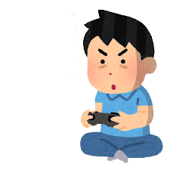
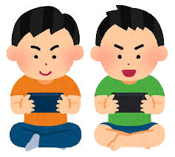
ゲームシステム３
長く遊んでもらえるよう工夫
・おかし回収
※ネズミを倒したら、アイテムがドロップするのは前のページで説明済み
できるだけ全部のお菓子を回収といったゲームの目的があり、ゲームの最後にゲーム全体でお菓子の回収率を表示させ、回収率１００％を目指してもらえるように工夫する。
「もっかい！」
回収率は…？
そのためには…
７８％
攻撃である、ひっかく 鳴き声をうまく使い、ダッシュも効率を回す意味で使って回収する その際に、アイテムが出現するので移動速度アップ攻撃力アップを取りつつうまく立ち回る！

Slide 9
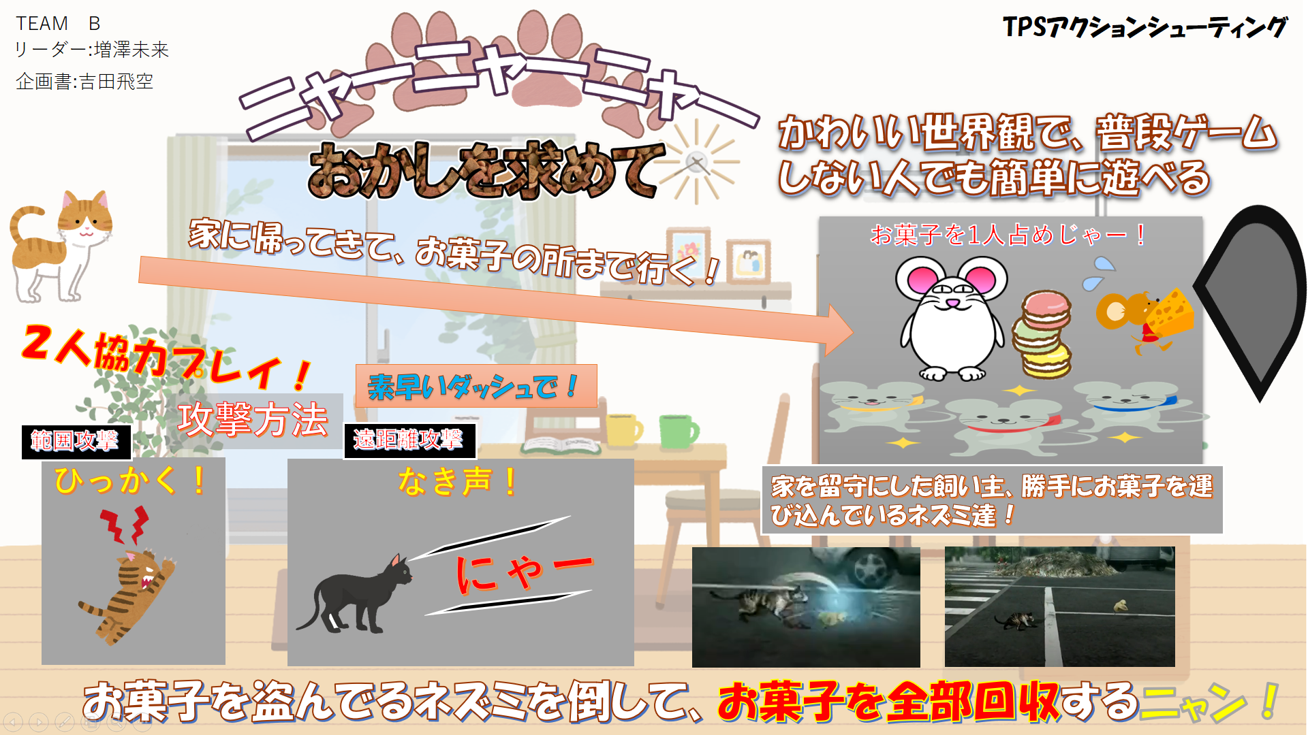

Slide 10
仕様書へ

